Slide 1
Балаларны ике дәүләт теленә өйрәтудә инновацион технологияләр куллану
Гарипова Дилэ
Салимзяновна
.

Slide 2
Безнең яшәешебезгә компьютер елдан ел ныграк үтеп керә, аның белән бергә информацион коммуникатив технологияләр дә. Информацион коммуникатив технологияләр – ул җәмгыятьнең информацияне җыю, саклау, эшкәртү һәм тарату өчен кулланыла торган алымнар, җайланмалар һәм процесслар җыелмасы. Белем һәм тәрбия бирү эшчәнлеген әлеге технологияләрсез күз алдына китереп булмый. Балаларны рус теленә өйрәтүдә, аларның сөйләмен үстерүдә яңалыклар, презентацияләр, мультимедия технологияләре дәресләрне җанландыра, балаларда кызыксыну уята.
Матур әдәбият, халык иҗаты, күрсәтмәлелек, предметлар белән уен хәрәкәтләре, бармак уеннары, кошларның, җәнлекләрнең образларын имитацияләү – болар барысы да нәниләрне рус теленә өйрәтүдә, аларның сөйләмен үстерүдә зур әһәмияткә ия.

Slide 3
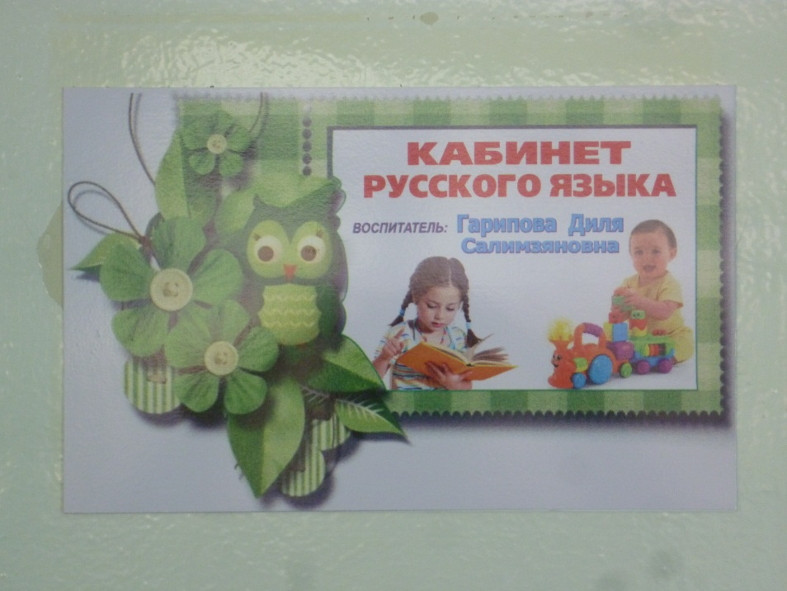
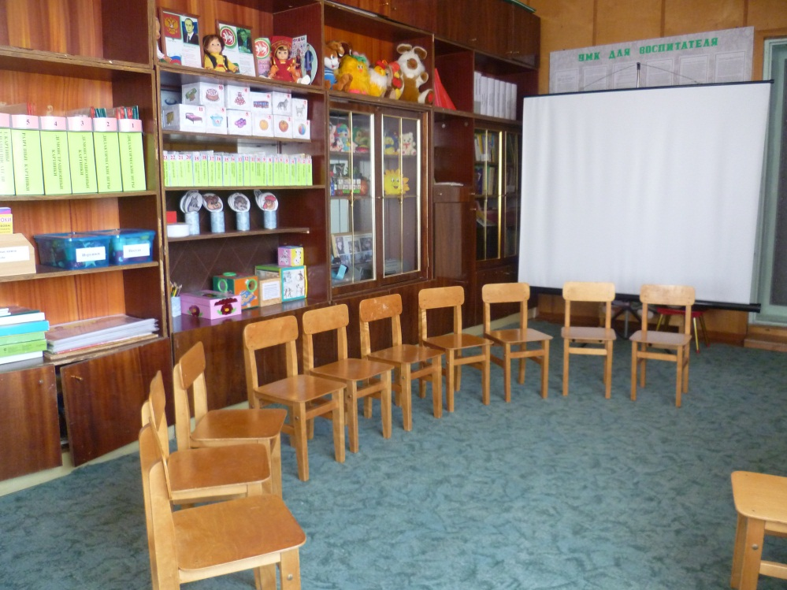
Рус теле кабинеты

Slide 4
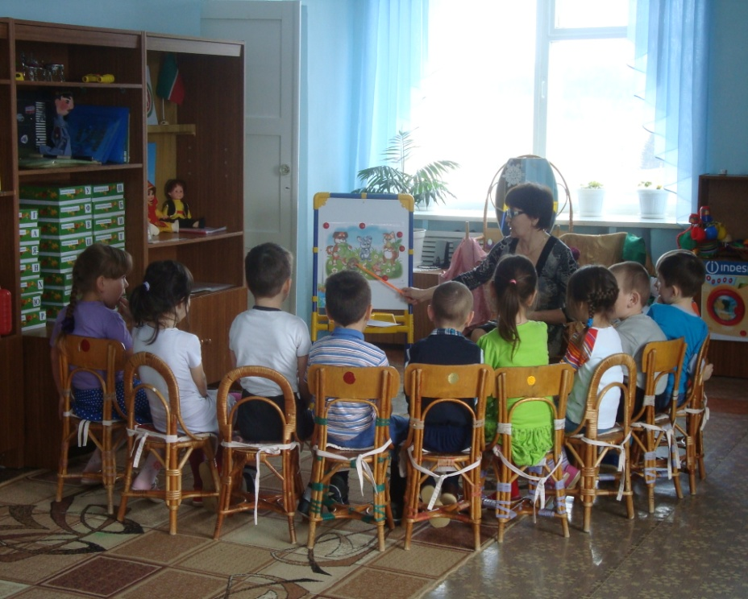
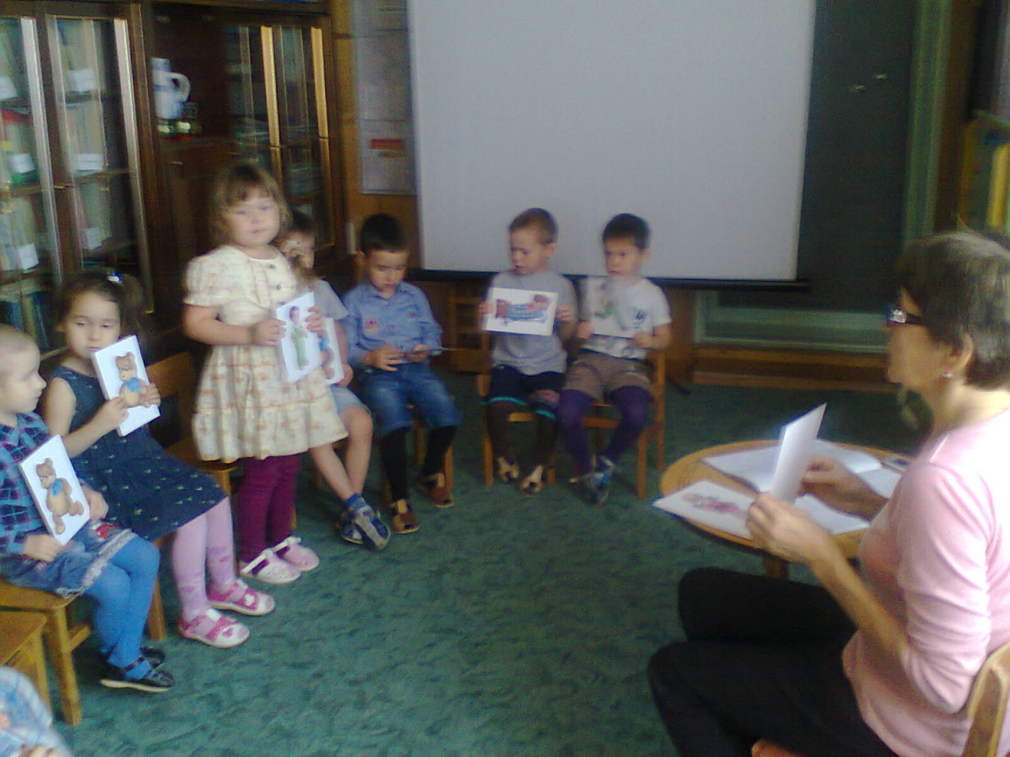
Балаларга рус телен тәрбияче Гарипова Дилә Салимҗановна өйрәтә

Slide 5
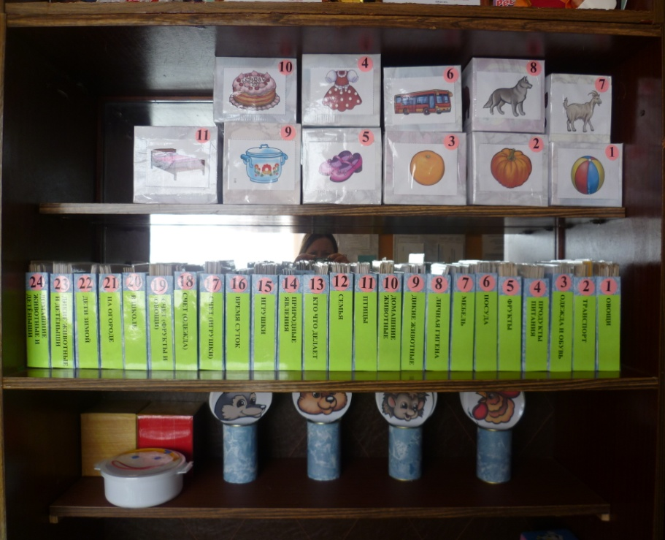
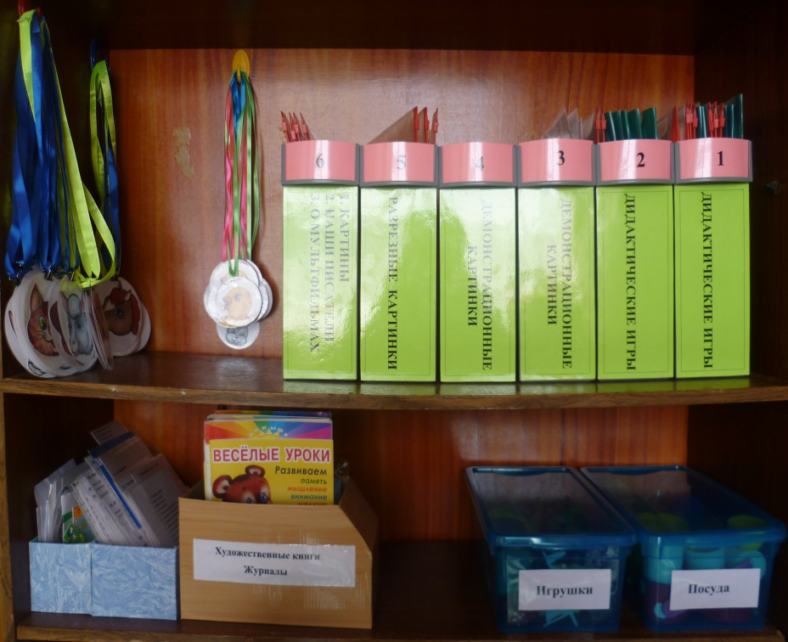
УМК буенча кулланма материаллар

Slide 6
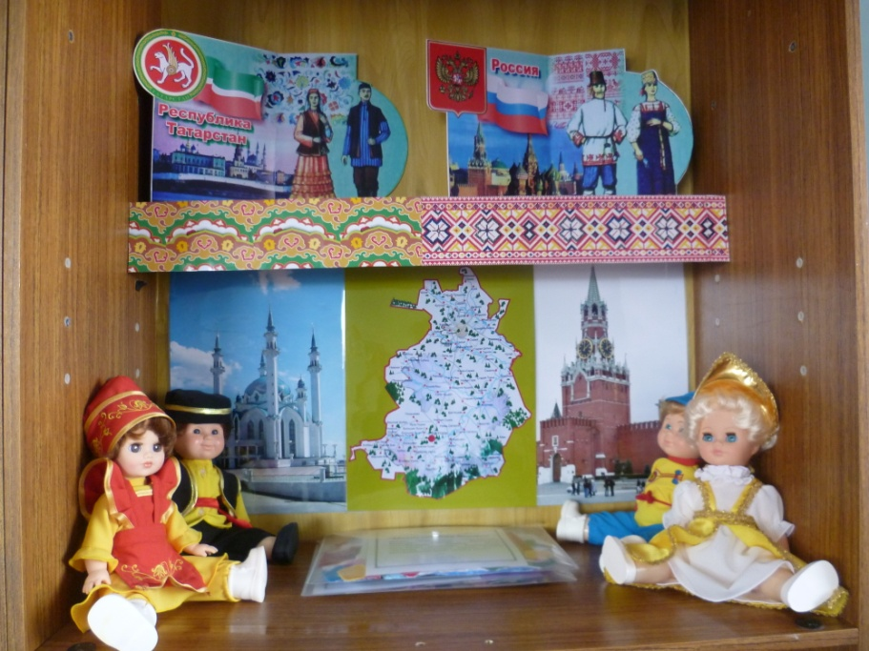
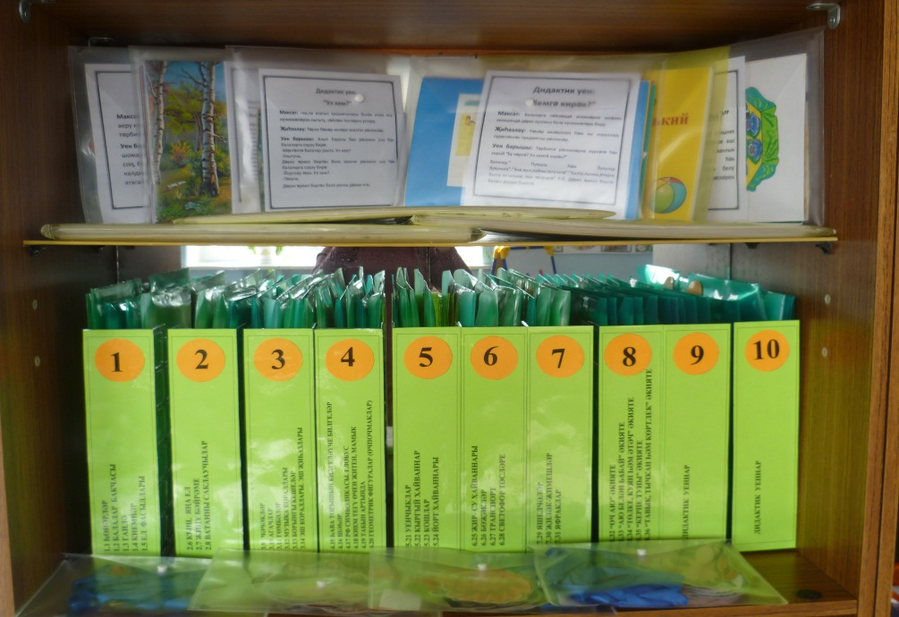
Уртанчылар төркемендә УМК буенча үстерешле тирәлек

Slide 7
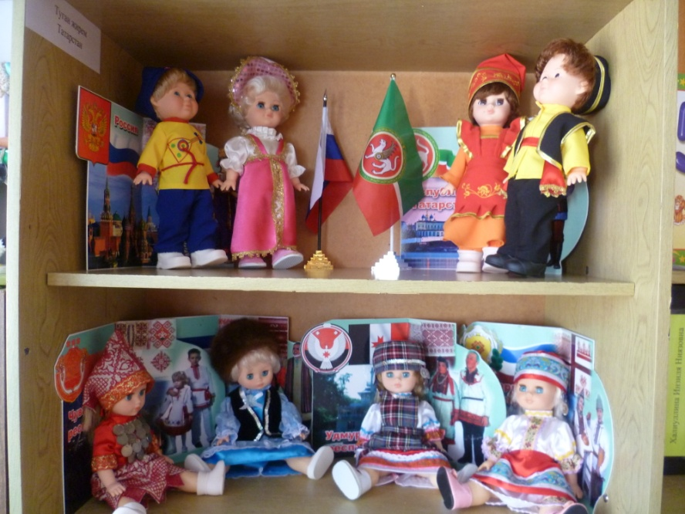
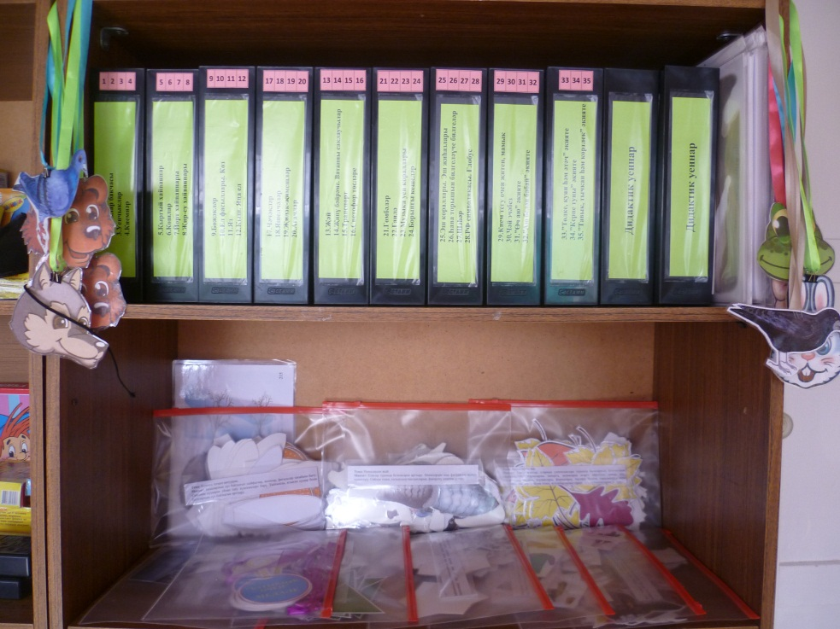
Зурлар төркемендә УМК буенча устерешле тирәлек

Slide 8
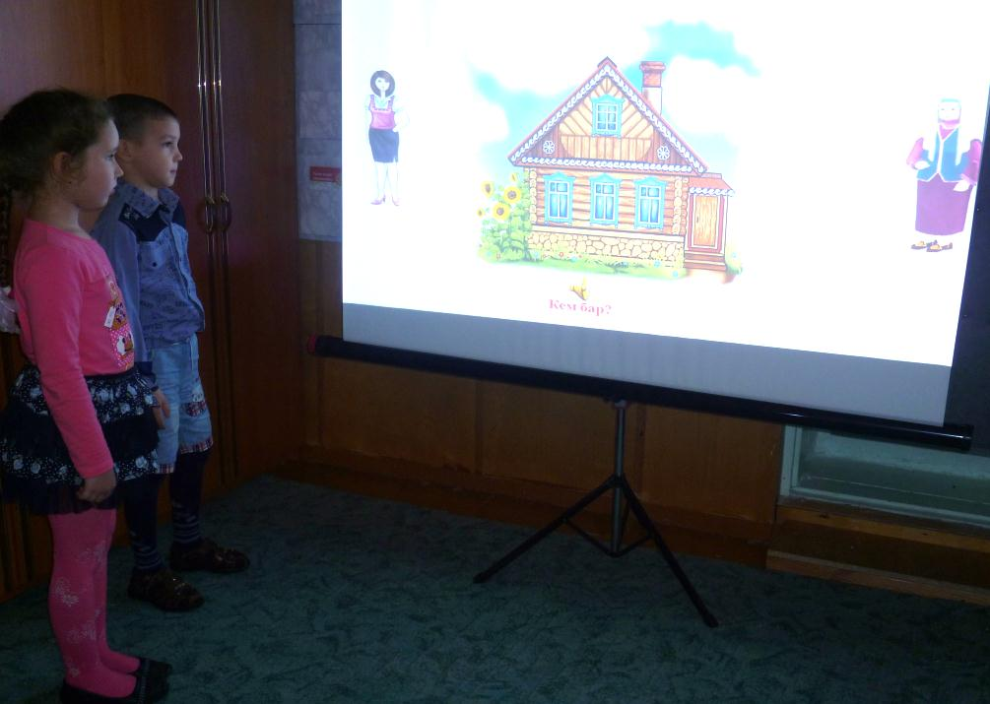
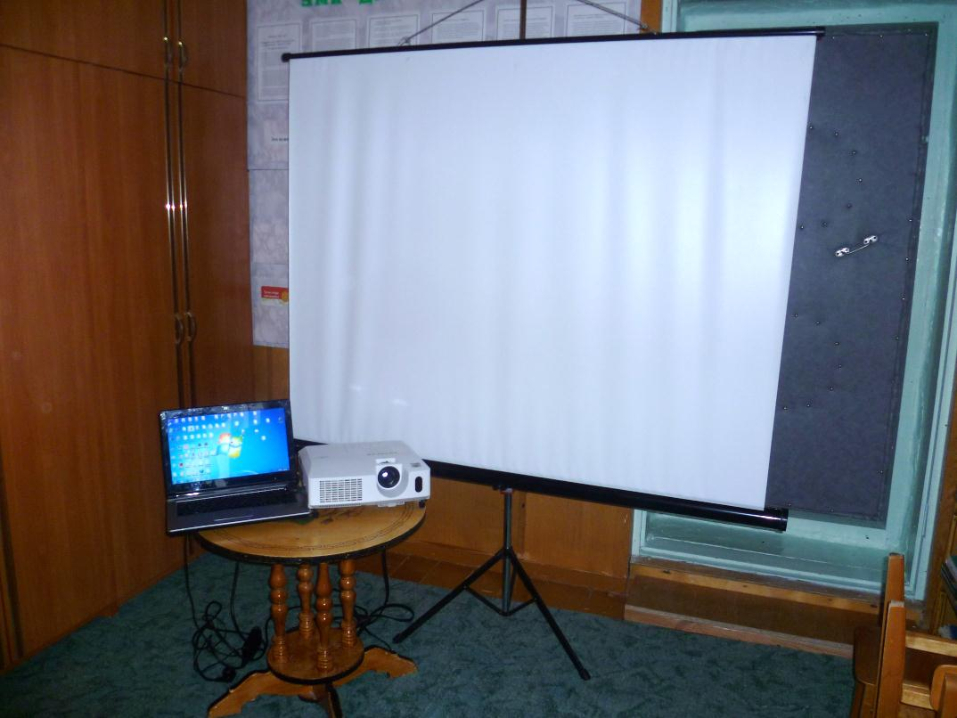
Рус теле кабинеты экран, ноутбук, проектор белән тәэмин ителде

Slide 9
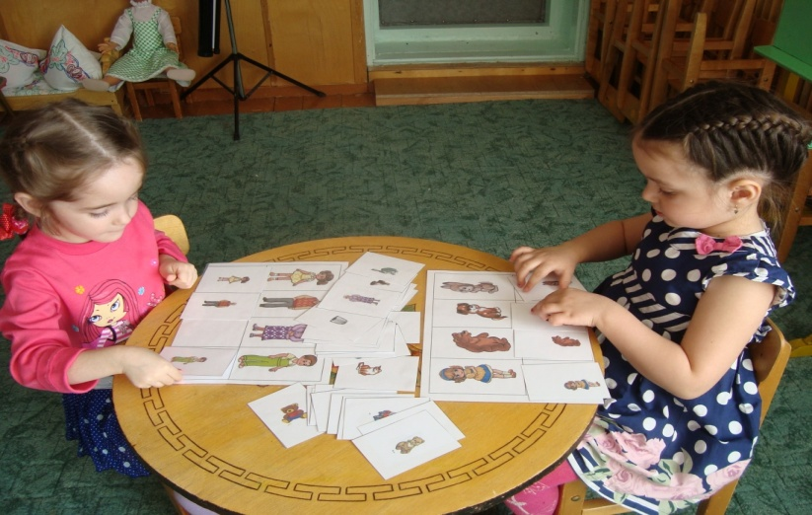
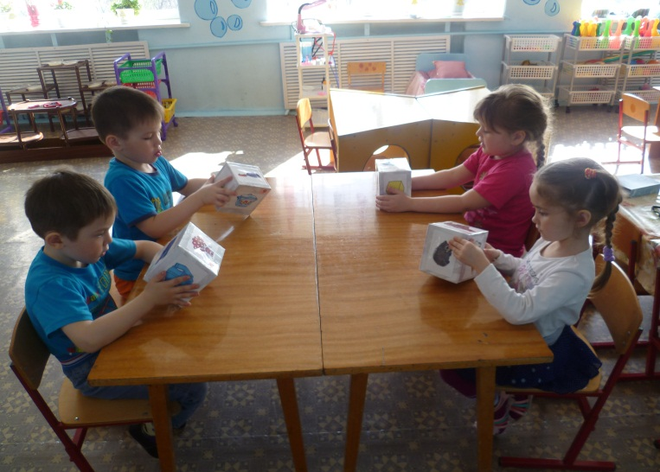
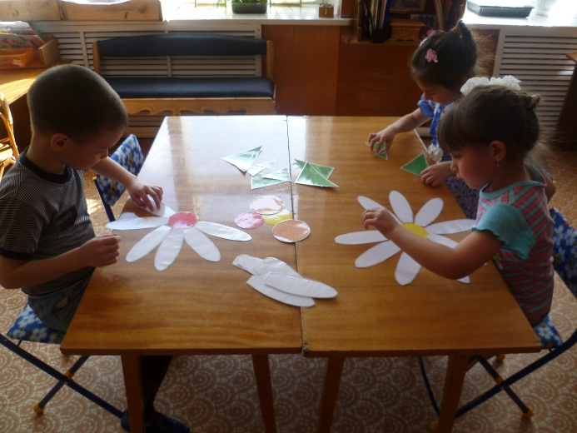
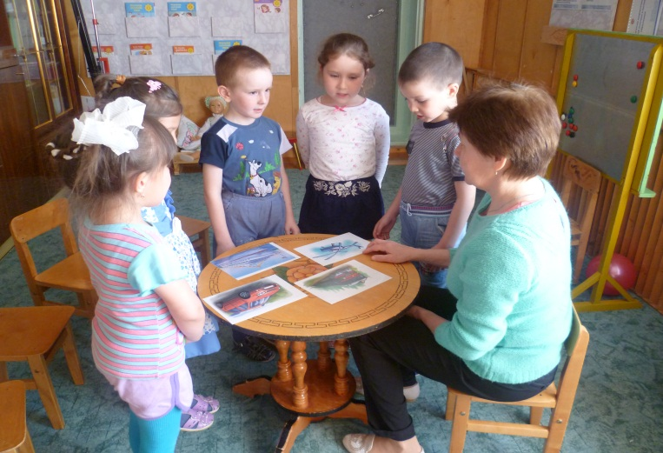
УМК буенча дидактик уеннар куллану

Slide 10
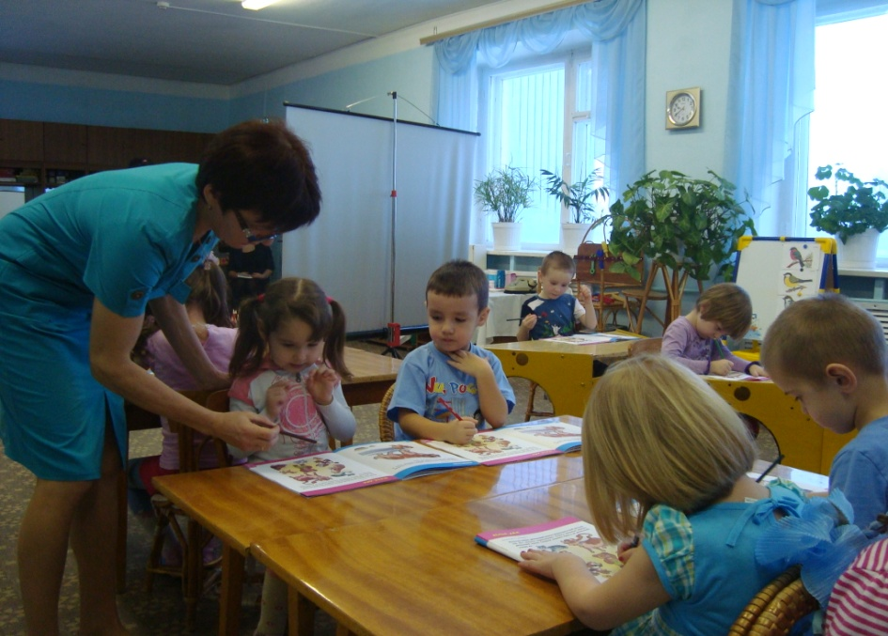
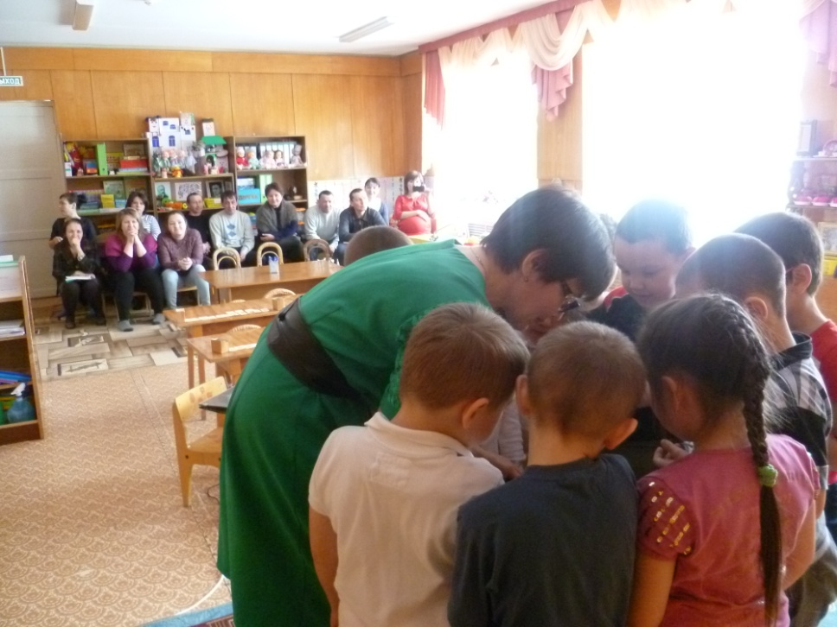
Ата-аналар җыелышында рус теленнән ачык эшчәнлек

Slide 11
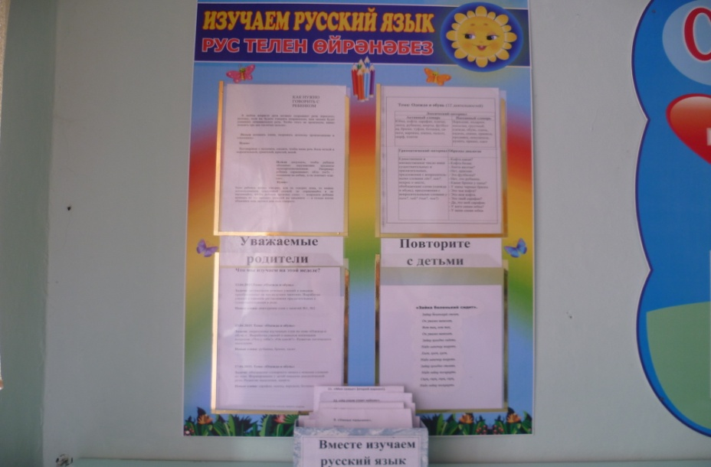
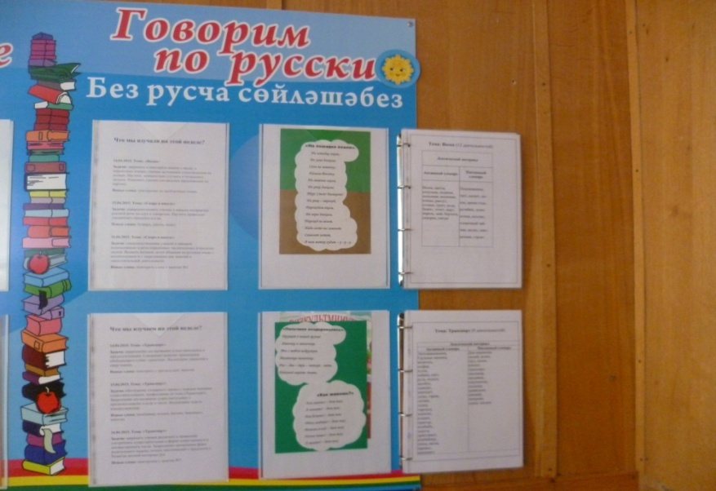
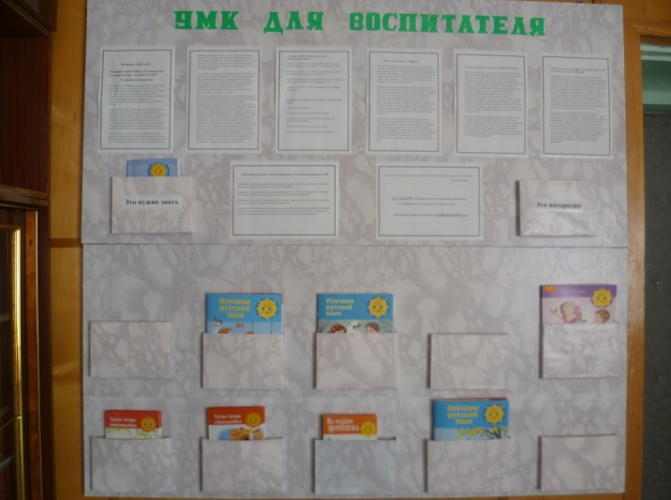
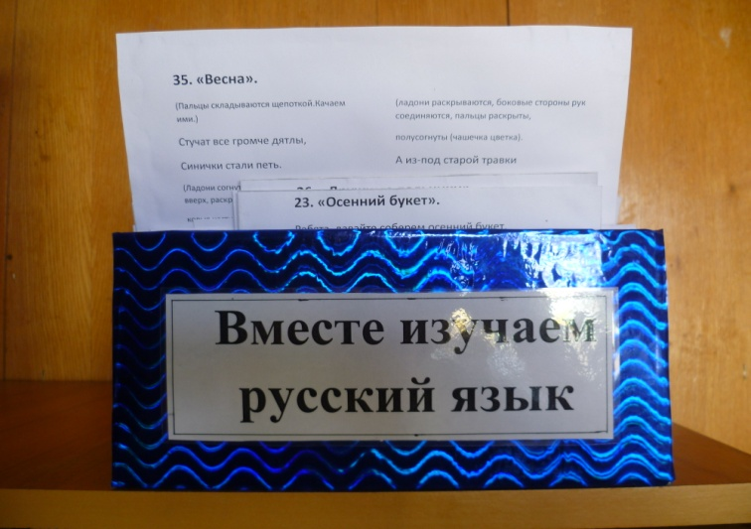
Әти-әниләргә һәм тәрбиячеләргә ярдәмгә

Slide 12
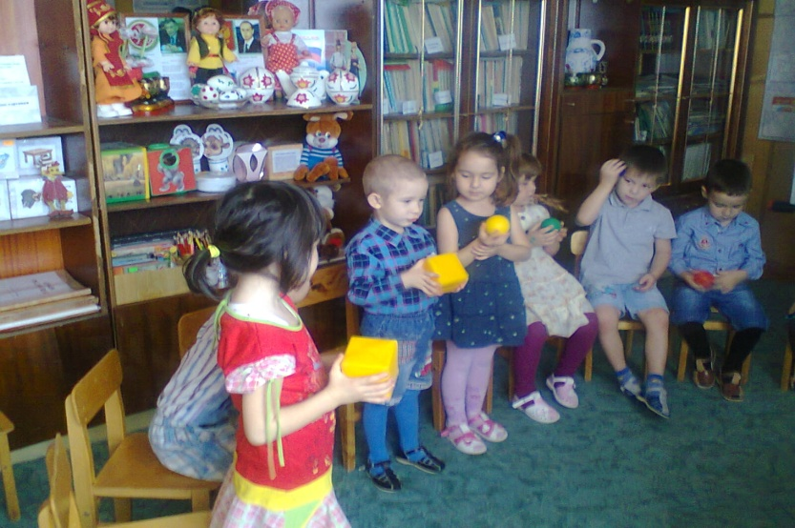
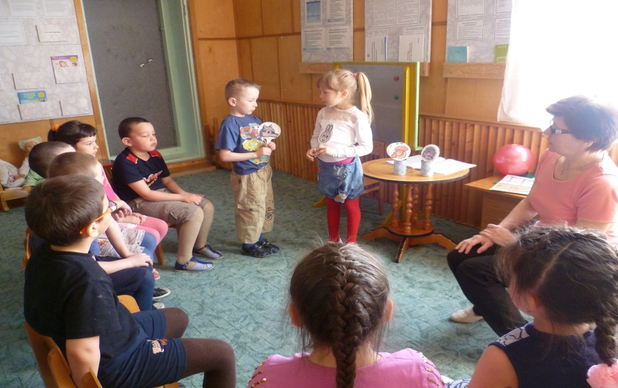
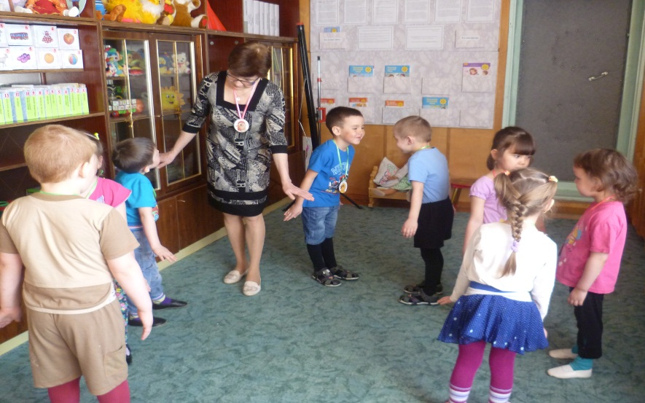
Рус теле эшчәнлегендә җырлыйбыз, биибез, уйныйбыз

Slide 13
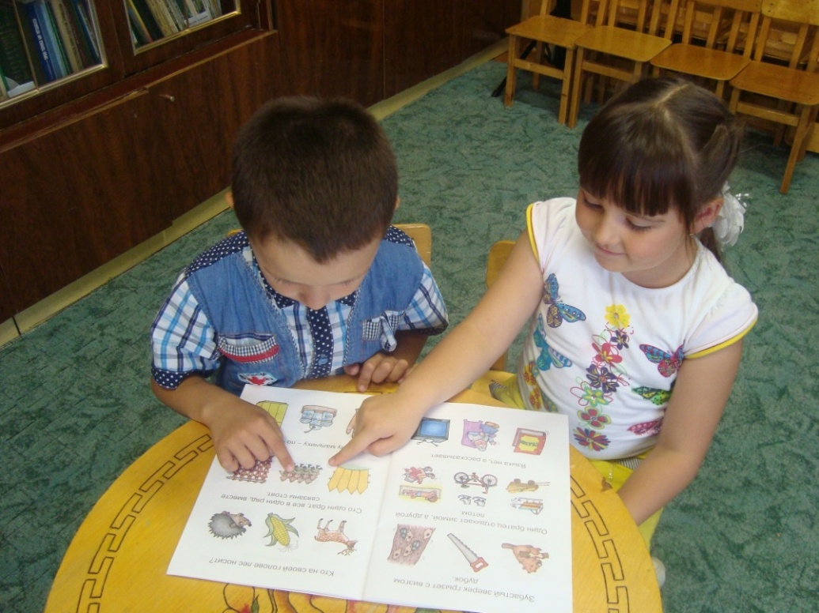
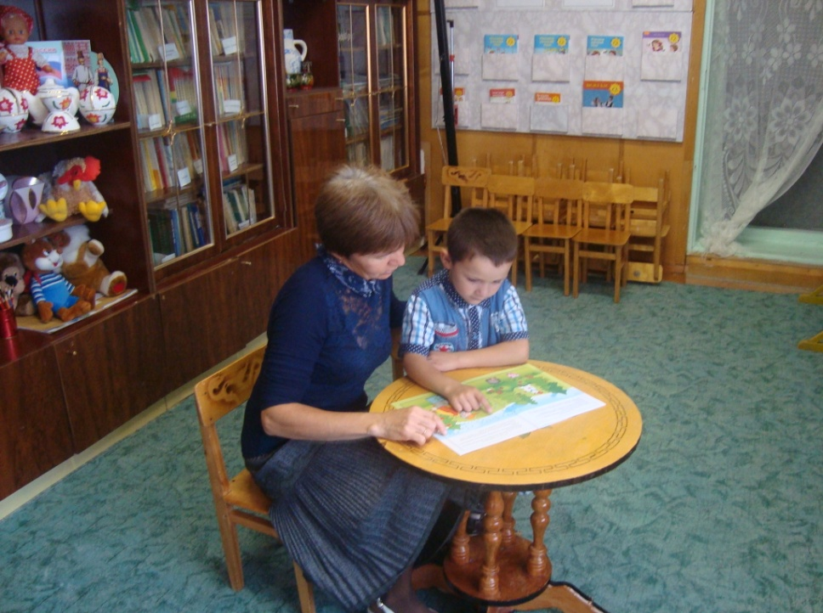
Режим мометларында рус теле кабинетында

Slide 14
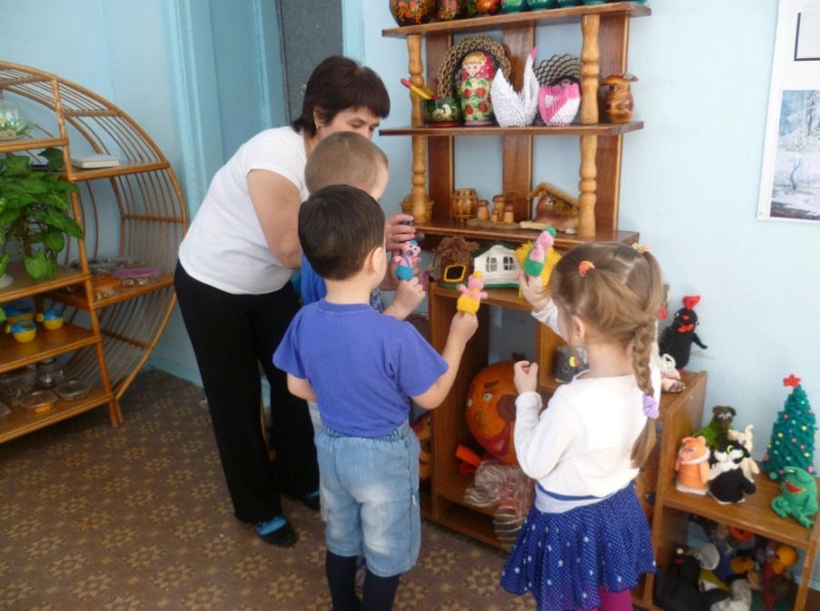
Бармак уеннары уйныйбыз

Slide 15
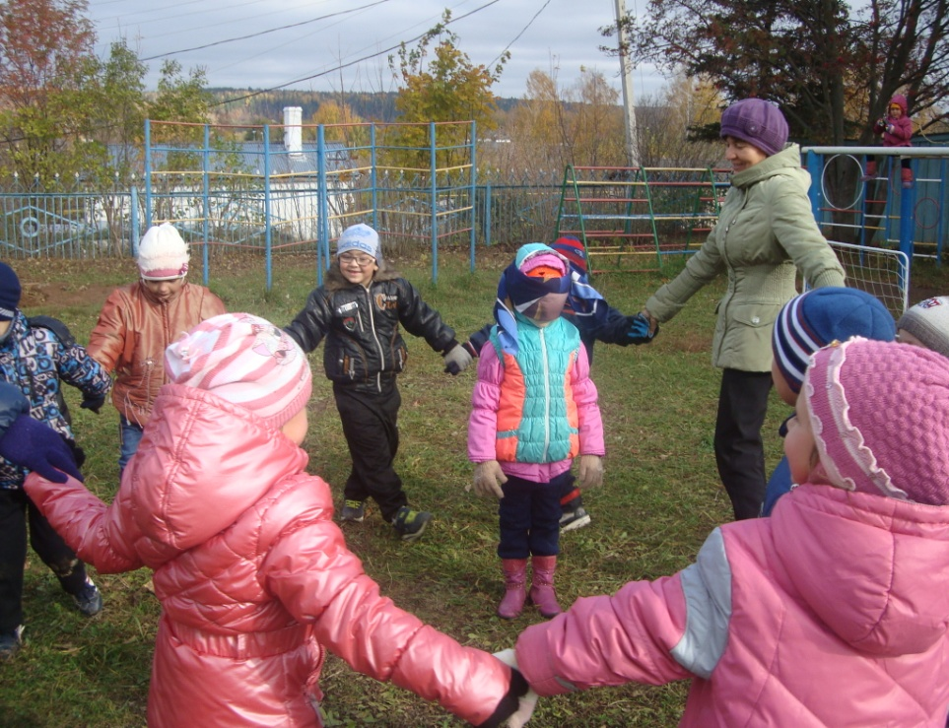
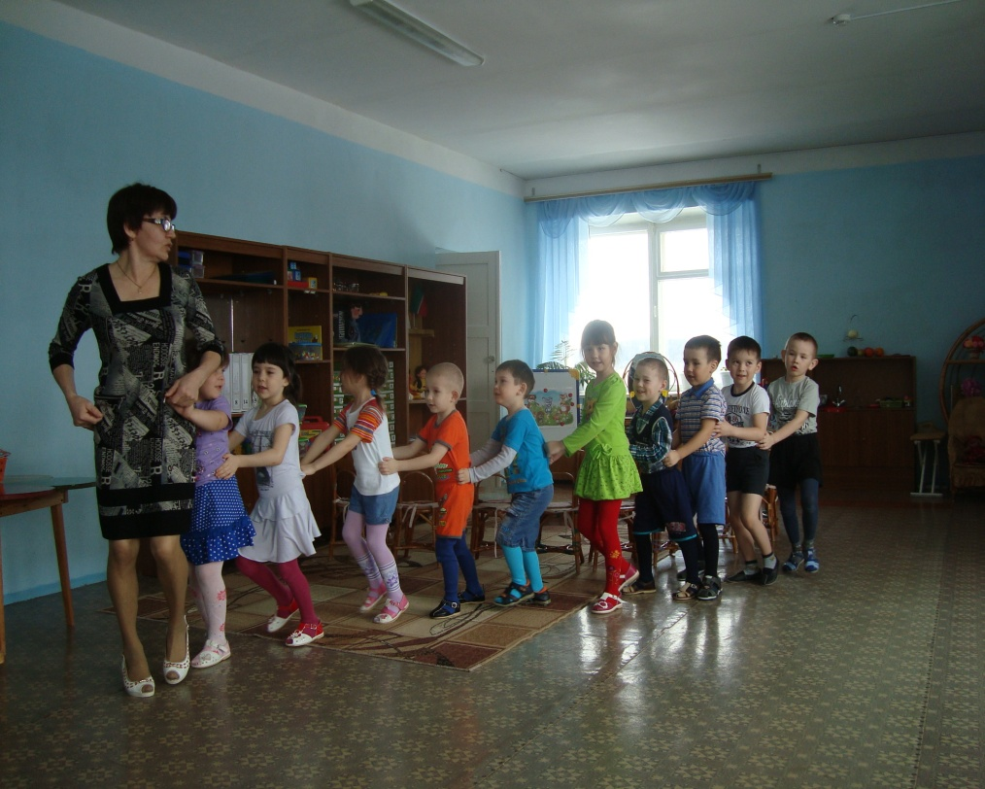
Рус телендә хәрәкәтле уеннар өйрәнәбез

Slide 16
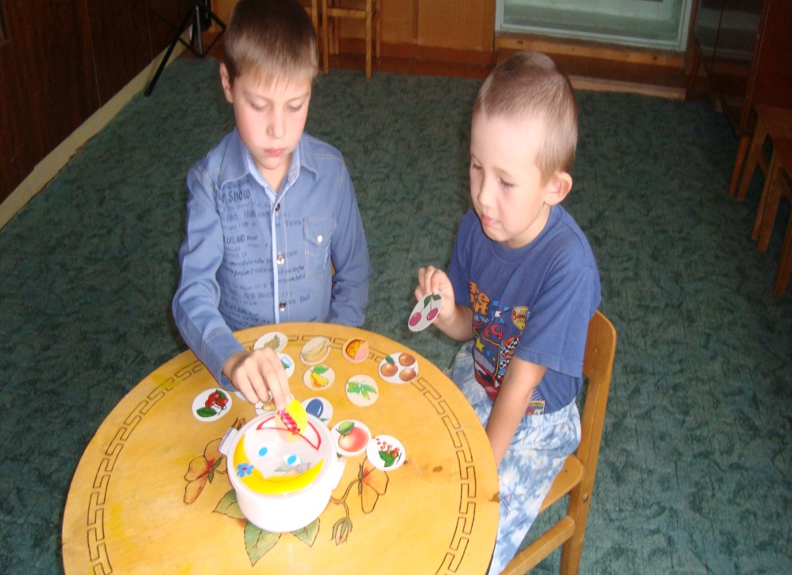
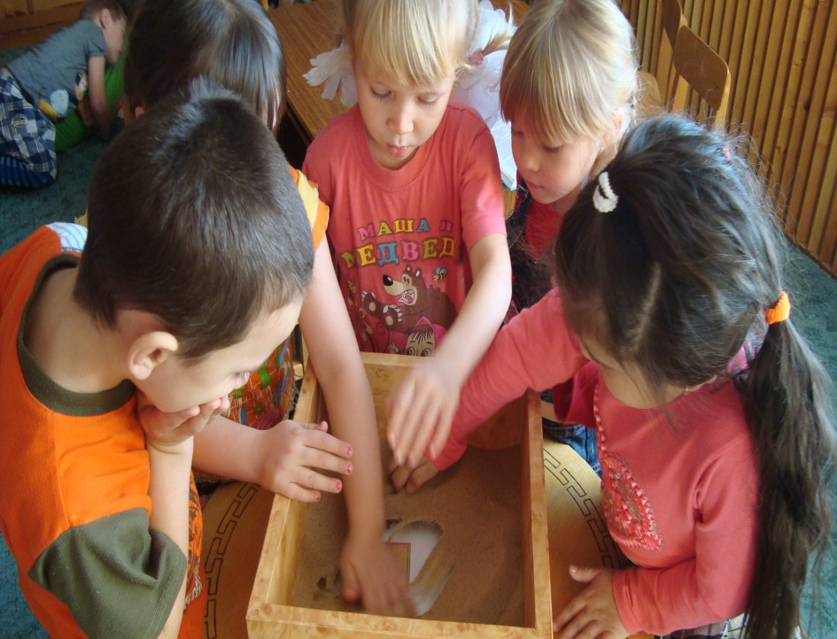
Өстәл уеннары уйнаганда русча сузләрне ныгытабыз

Slide 17
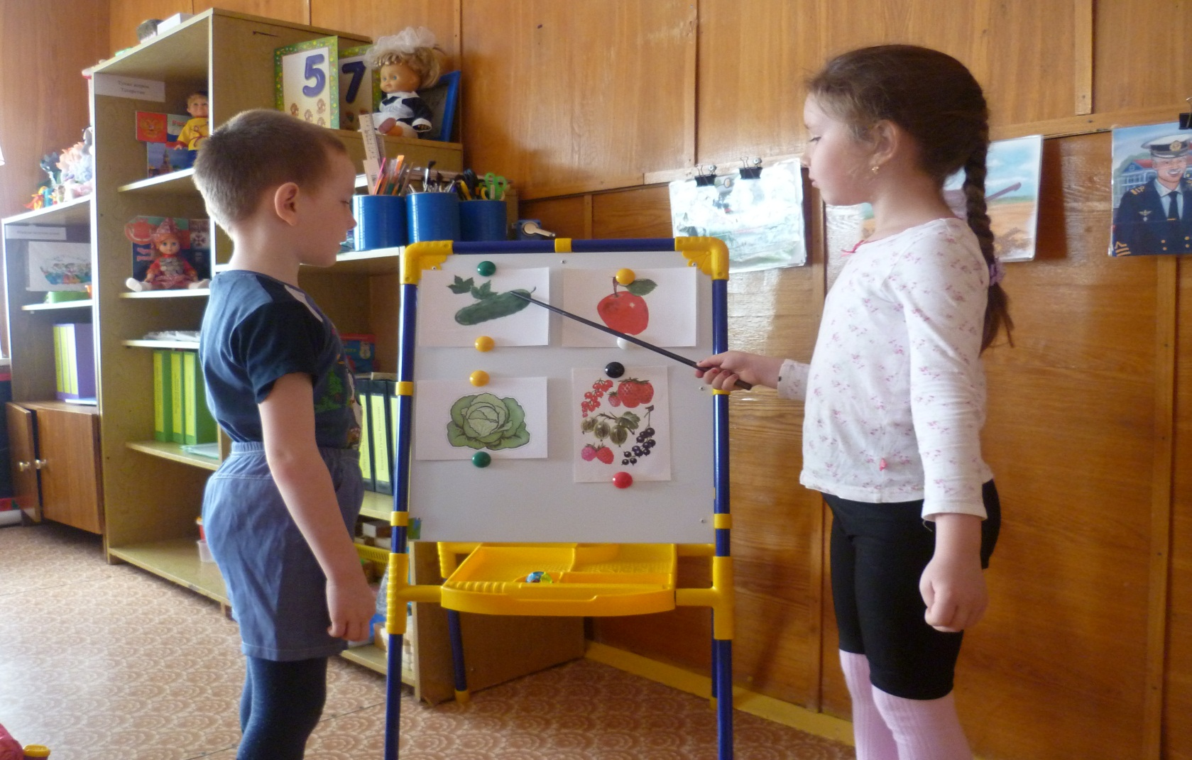
Балалар төсләрне, җиләк-җимешләрне, яшелчәләрне атарга өйрәнәләр

Slide 18
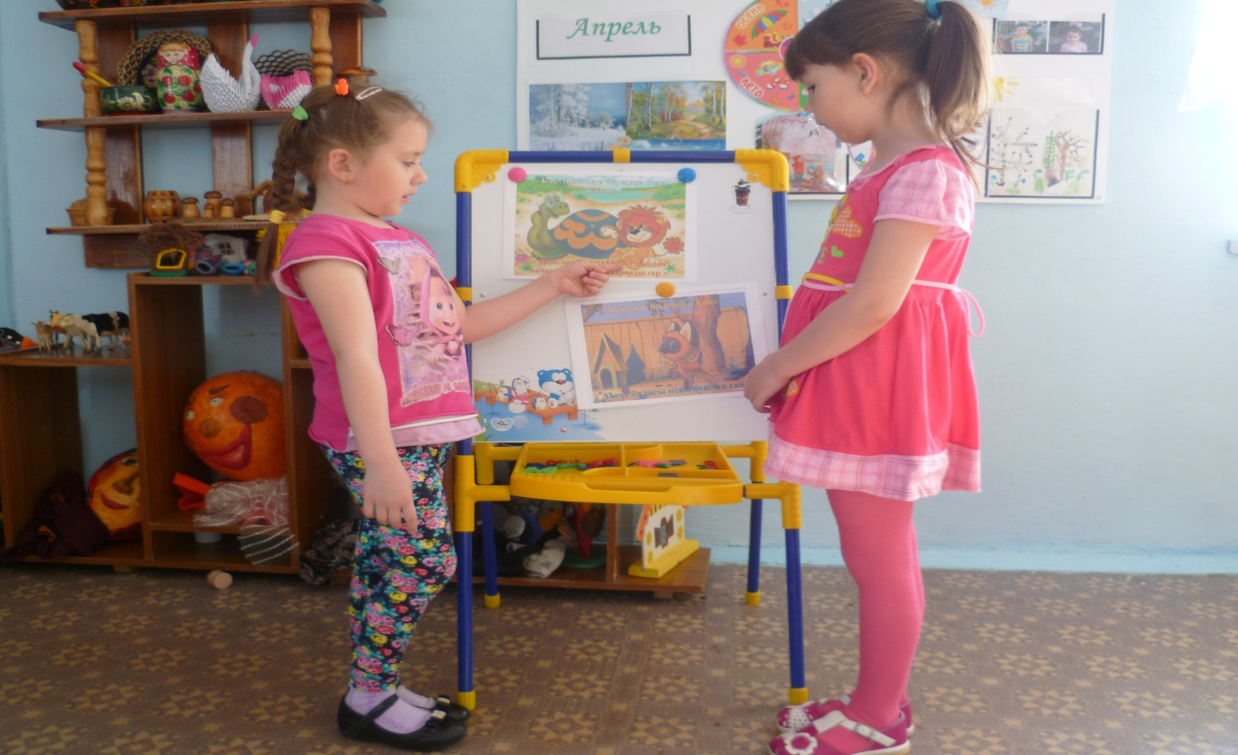
Яраткан мультфильм геройлары турында сөйләшәбез

Slide 19
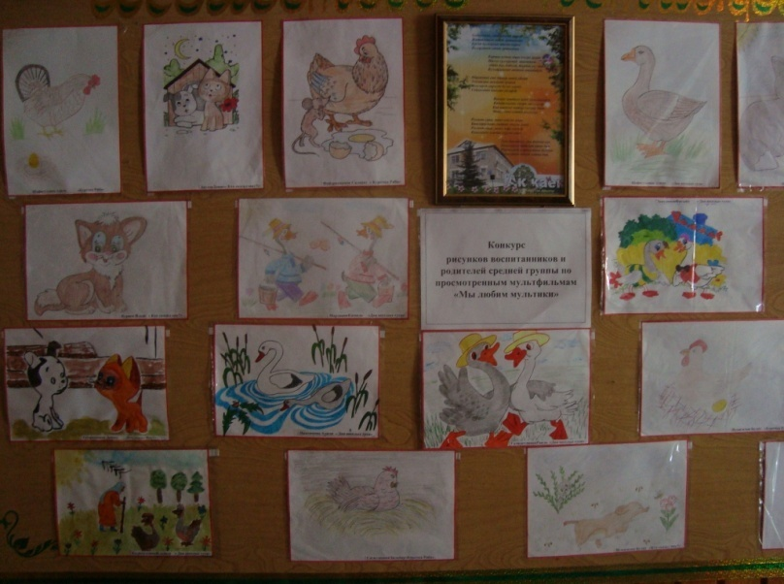
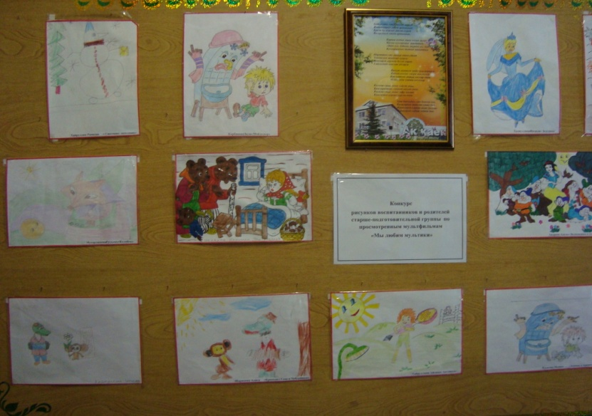
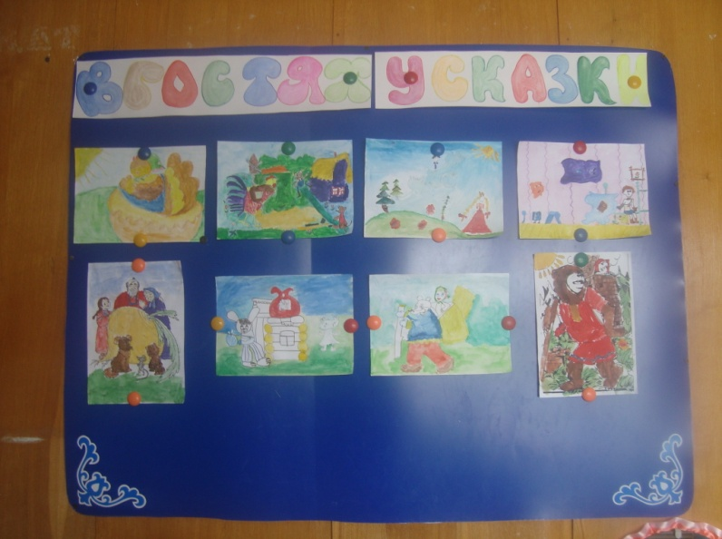
Караган мультфильмнар буенча рәсем күргәзмәсе

Slide 20
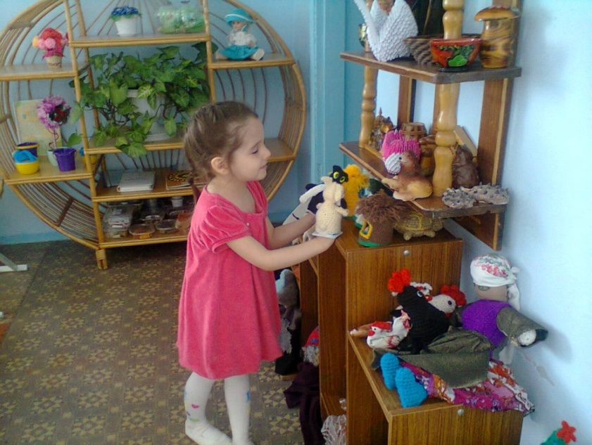
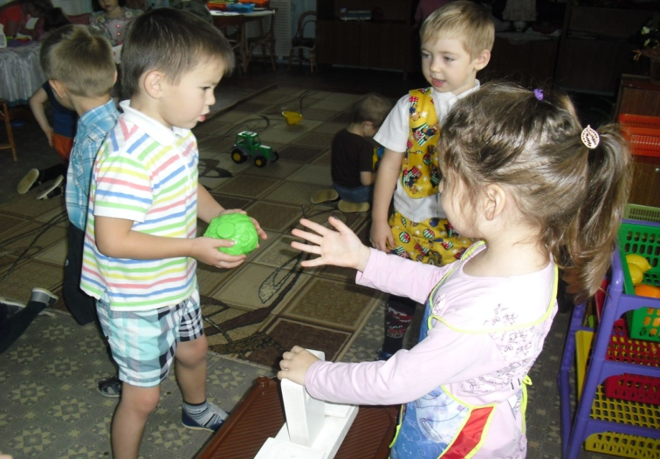
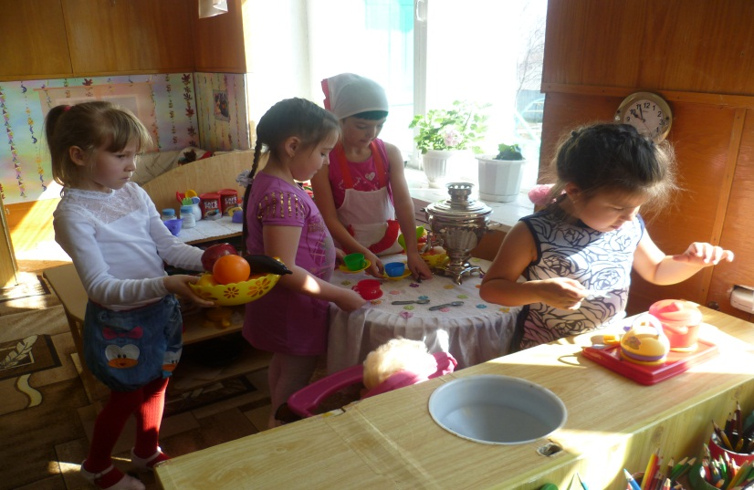
Уен вакытында да рус телен белү кирәк

Slide 21
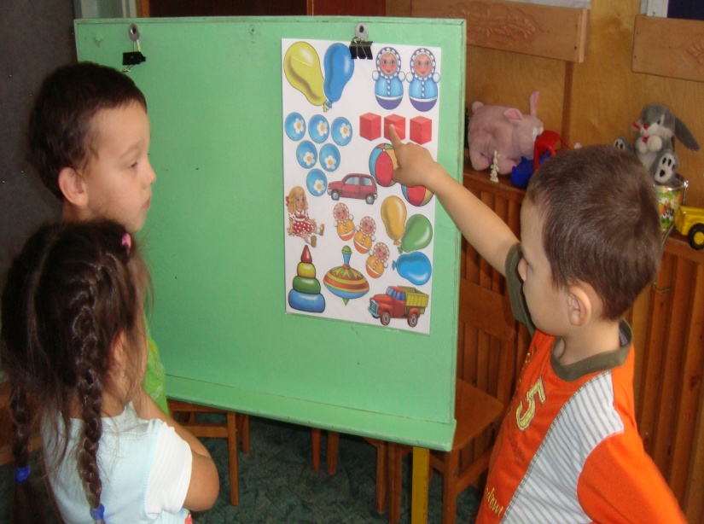
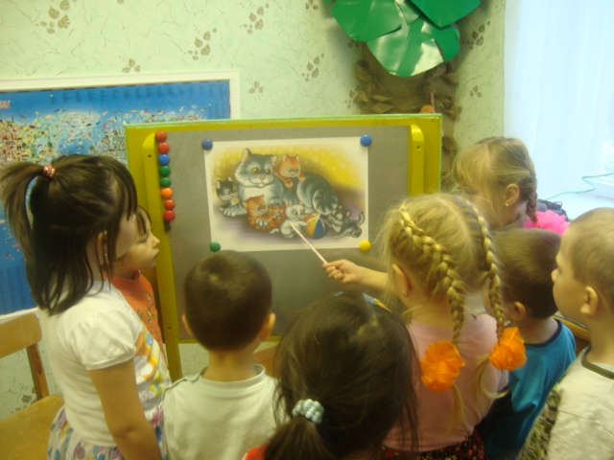
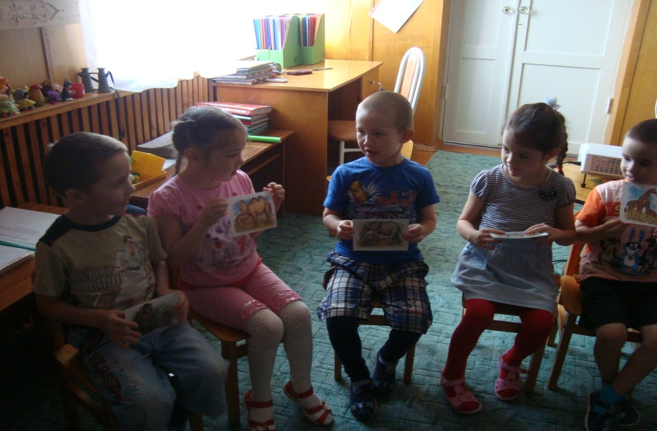
УМК буенча үткән материалны кабатлау

Slide 22
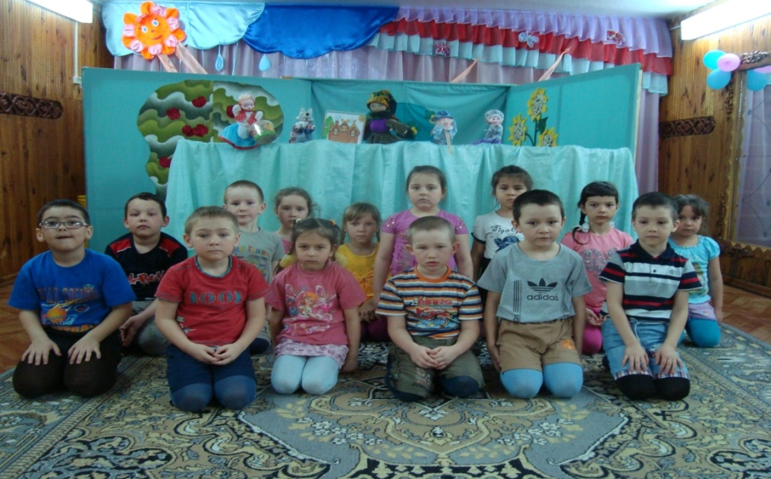
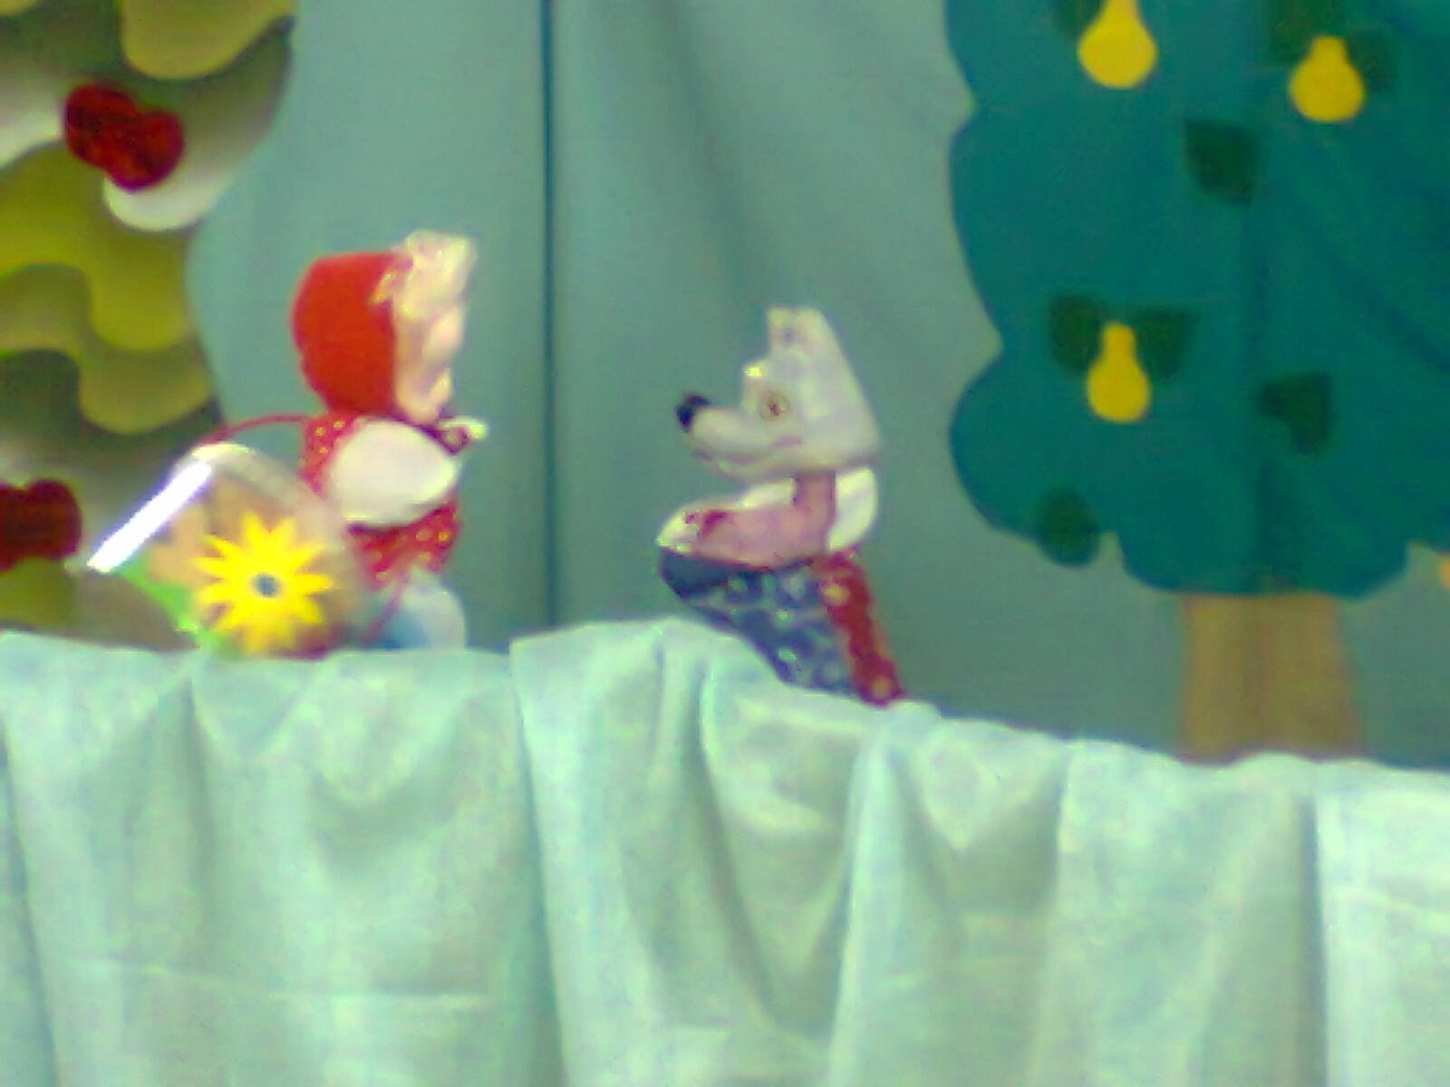
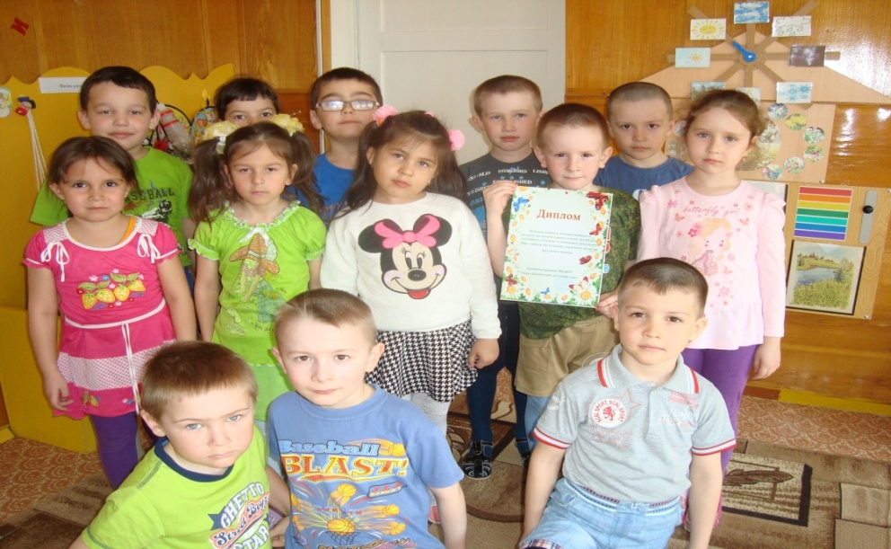
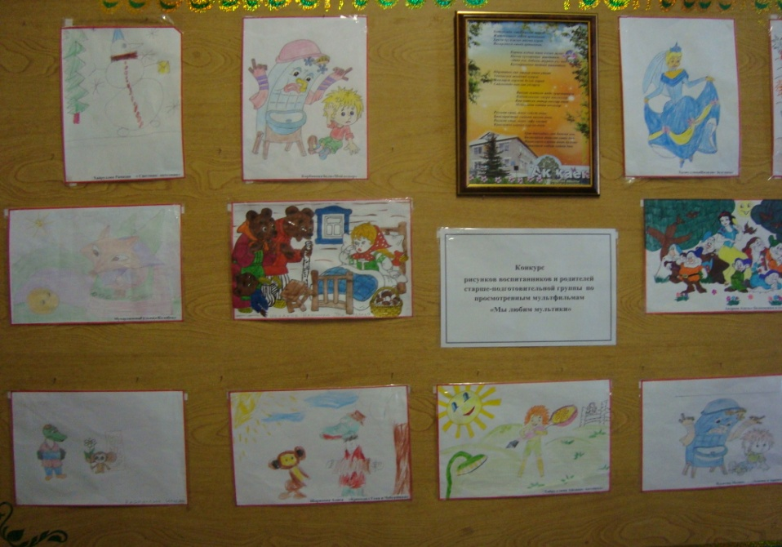
Рус теле атналыгы

